Slide 1

Projekt Basel Coin
Von Aimo, Azin, Giorgio & Ilia

Slide 2
Inhaltsverzeichnis
Projektvorstellung
API/Client
Zeitplan
Live Demo
Gruppenfazit

Slide 3


Projektvorstellung
Applikation BaselCoin
Für Zahlung mit Kryptowährung
Ziel der Applikation
Sicherheit gegen Angriffe.

Slide 4
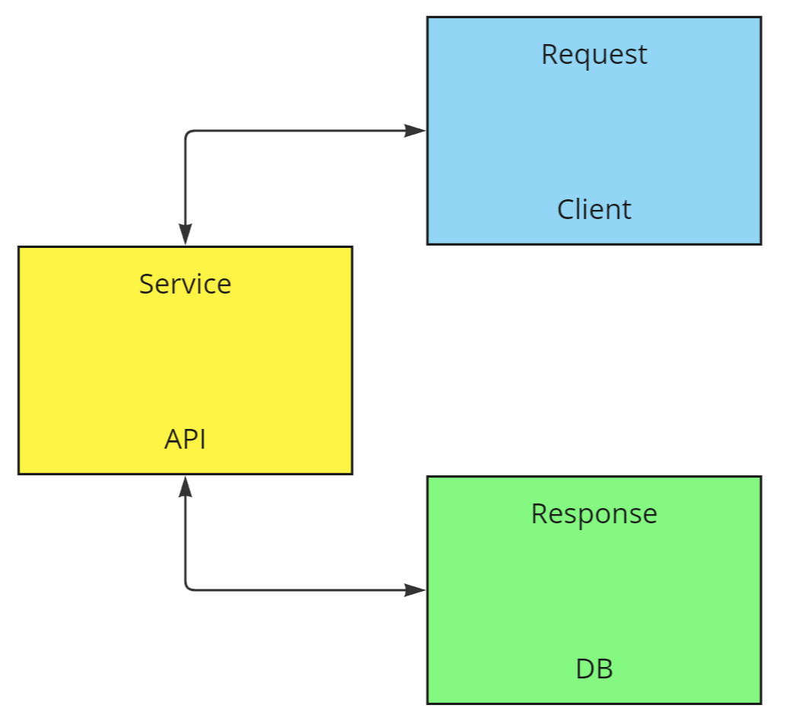
API/Client

Slide 5
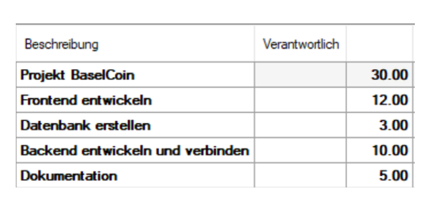
Zeitplan

Slide 6

Live Demo

Slide 7
Gruppenfazit
Probleme ausserhalb des Fokus dieses Modules
Zeitplanung
Kommunikation
Soziale Konflikte (Meinungsverschiedenheiten)

Slide 8
Danke für die Aufmerksamkeit

